Slide 1
INTRODUCCIÓN A LA PRESCRIPCIÓN SOCIAL
Un curso introductorio e inspirador para educadores de servicios sociales/culturales

Slide 2
Objetivos del Curso
Se trata de un curso de tamaño reducido para ayudar a los educadores de servicios sociales, culturales y comunitarios a aprender sobre la prescripción social y cómo pueden crear ofertas culturales o creativas nuevas o adaptadas que proporcionen beneficios de salud y bienestar socialmente prescritos.
En este curso tocamos temas relacionados con el arte/el bienestar creativo y cosas como la drama-terapia, que utiliza la narración, la actuación y la improvisación para fomentar el autodescubrimiento y la expresión. También exploramos la musicoterapia, que proporciona beneficios de salud y bienestar socialmente prescritos.
El apoyo de la Comisión Europea a la elaboración de esta publicación no constituye una aprobación de su contenido, que refleja únicamente las opiniones de los autores, y la Comisión no se hace responsable del uso que pueda hacerse de la información contenida en ella.

Slide 3
Este curso se ha creado a través del Proyecto Erasmus+ Activate Social Prescribing en el colaboran socios expertos (y defensores) en la prescripción social y abogados
Esperamos que este curso sea capaz de inspirarte, así como a facilitadores sociales y culturales a echar un vistazo a su trabajo y ver si pueden introducir un elemento de prescripción social en él.
Ideas y esperanzas

Slide 4
Contenidos del Curso
1
2
3
4
Introducción a la prescripción social
Los beneficios del arte y la cultura para la salud
el uso de la creatividad puede unir a las personas
Una receta de creatividad y arte
5
6
7
Recursos y herramientas para organizaciones culturales
8
Una receta de cultura y teatro
Una receta de cultura y teatro
Conclusiones y planificación futura

Slide 5
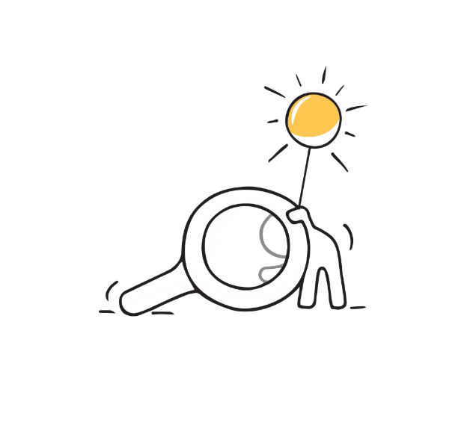
Introducción a la prescripción social
¿Qué, por qué, dónde y cómo?
El papel de las organizaciones sociales y culturales como facilitadoras de la prescripción social

Slide 6
La prescripción social es un poderoso mecanismo comunitario de eficacia probada para mejorar el bienestar físico, emocional y mental de los adultos mediante la conexión con fuentes de apoyo no médicas basadas en la comunidad
Este recurso se centra, en cambio, en la integración de la salud y el bienestar (a través de la prescripción social) en los entornos sociales y culturares comunitarios/públicos
¿Qué es la prescripción social?

Slide 7
El papel de las organizaciones sociales y culturales en la prescripción social
Muchas organizaciones sociales y culturales ya participan en la prescripción social, pero quizás no se hayan dado cuenta de ello. Por ejemplo, las galerias de arte, museos y librerías habitualmente ofrecen entradas gratuitas para el público en general, lo que facilita romper las barreras económicas que pueden haber sido un factor disuasorio para que mucha gente participe en ciertas actividades.
Las organizaciones sociales y culturales pueden ofrecer visitas guiadas y talleres gratuitos lo que constituye una magnífica manera de animar a la gente a hablar de arte, etc., y también una forma de conocer a personas con ideas parecidas.
Muchas galerías de arte y museos buscan vigilantes voluntarios. Ser voluntario es una forma estupenda de participar en la comunidad y puede dar a la gente un enfoque en la vida.

Slide 8
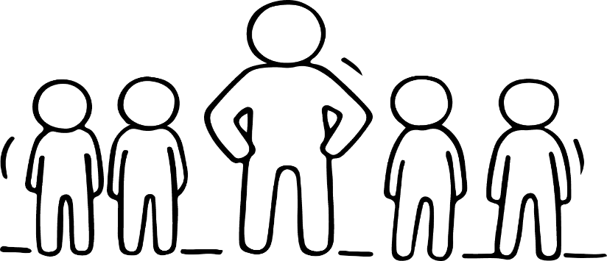
Definiciones importantes para este curso
Salud – La Organización Mundial de la Salud (OMS) define salud como: “un estado completo de bienestar físico, mental y social en el que no es simplemente la ausencia de enfermedades.
Cultura – La cultura es defninida como el conjunto de valores, creencias, idiomas, conocimientos, tradiciones y formas de vida a través de las cuales una personas o grupo expresa su humanidad y los significados que dan su existencia y Desarrollo. La cultura es lo que nos permite ser humanos con los demás.
Salud
Cultura

Slide 9
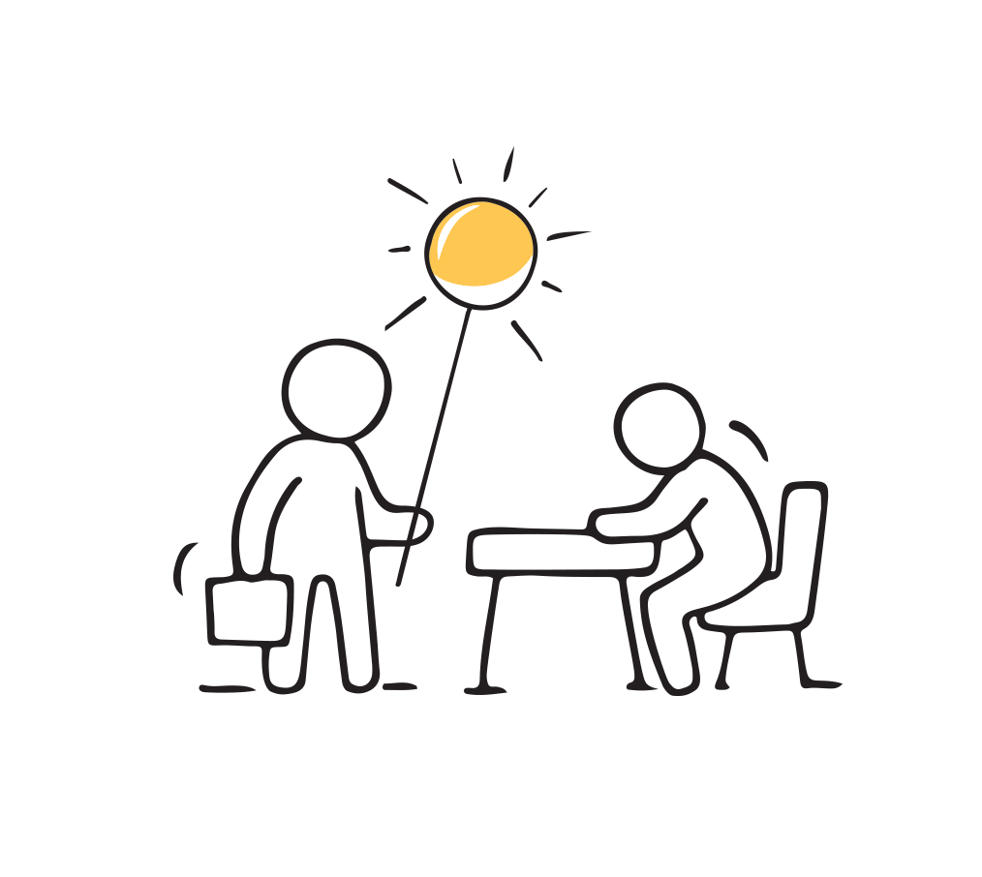
Los beneficios del arte y la cultura para la salud
Son muchos los estudios de investigación y los testimonios que señalan el beneficio de las artes y la cultura para la salud. Echemos un vistazo a algunos.

Slide 10
El Poder/Potencial de la prescripción social creativa y cultural..
Según el Consejo de las Artes del Reino Unido, las personas que asisten a un lugar o evento cultural tienen casi un 60% más de probabilidades de expresar su buen estado de salud en comparación con las que no lo hacen.

Slide 11
¿Sabía que el derecho a participar y beneficiarse de la vida cultural es un derecho humano?
“Toda persona tiene derecho a participar libremente en la vida cultural de su comunidad, a disfrutar de las artes y a participar en el progreso científico y sus beneficios”
Declaración Universal de los Derechos Humanos - Articulo 27
Photo Credit – Myriams Fotos – Pixabay

Slide 12
Por lo tanto, las organizaciones sociales y culturales tienen el deber de incluir y prestar servicios a todos, incluidos los que sufren de mala salud mental y otros que puedan tener barreras o temores que afecten a su participación.
INCLÚYEME!

Slide 13
Vídeo – El impacto positivo del arte y la creatividad en la salud
Arte Cultura Salud y Bienestar Escocia
El arte y la creatividad pueden tener un impacto increíblemente positivo en la salud física y mental.
ACHWS es una red que ofrece información y apoyo a todos los que trabajan en el ámbito de las artes y la cultura, la salud y el bienestar en Escocia.
Este video servirá de ejemplo para organizaciones de otros paises como guía para replicar proyectos similares.
Source: https://www.creativescotland.com/explore/read/stories/features/2021/arts-culture-health-and-wellbeing-scotland

Slide 14
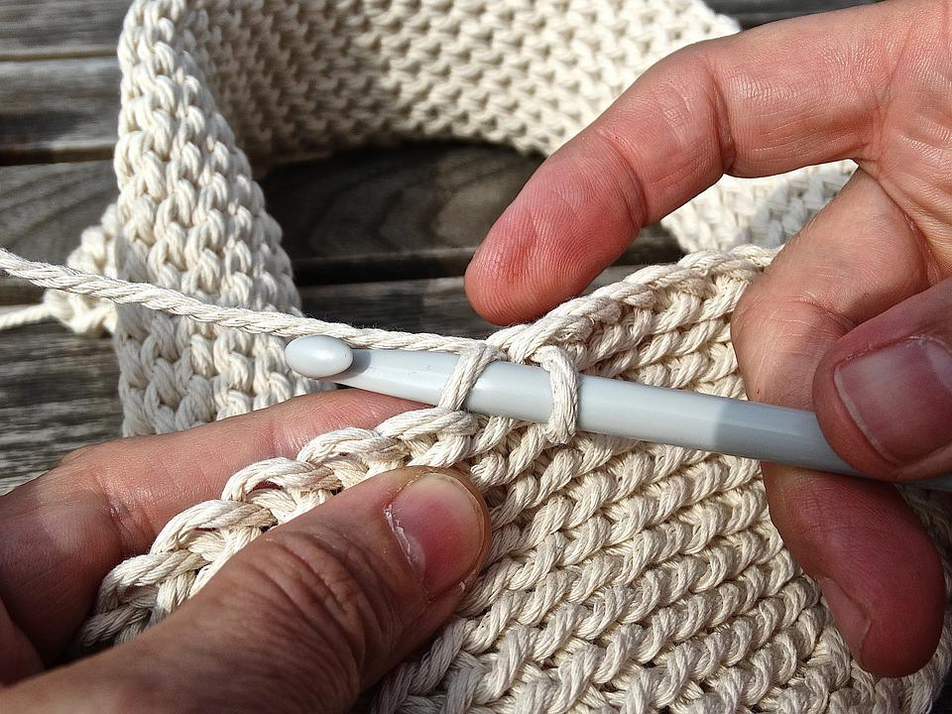
Conocimientos de investigación– El impacto positivo del arte y la creatividad en la salud
Dr. Pippa Burns es una investigadora medica de la Universidad de Wollongong y en su Proyecto Happy Hookers examina los efectos en el bienestar del croché.
Tras encuestar a más de 8.000 personas que hacen ganchillo, Burns descubrió que el 89,5% de las encuestadas afirmaron que esta práctica les hacía sentir más tranquilas, mientras que el 82% se sentía más feliz.
Photo credit Pixabay
Fuente: https://www.theguardian.com/lifeandstyle/2021/jul/02/happy-hookers-how-prescribing-creativity-might-help-wellbeing

Slide 15
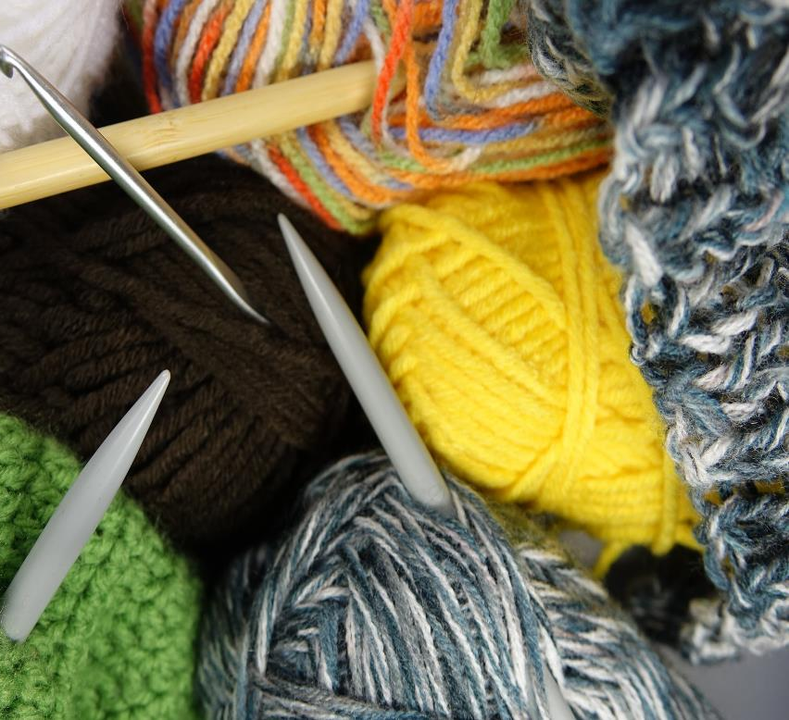
Conocimientos de investigación– El impacto positivo del arte y la creatividad en la salud
Image credit Semevent – Pixabay
En una investigación llevada a cabo por Stitchlinks y la Universidad de Cardiff a más de 3.500 tejedores de 31 países, observaron que:
El 81% se sintió más feliz después de tejer, el 54% se sintió feliz o muy feliz, solo un 1% se sintio triste.
Aquellas personas que demostrarón tener depression clínica mejorarón significativamente su estado.
El hallazgo más significativo fue que cuanto más frecuentemente tejen las personas (>3 veces por semana) más felices y tranquilas se sienten.

Slide 16
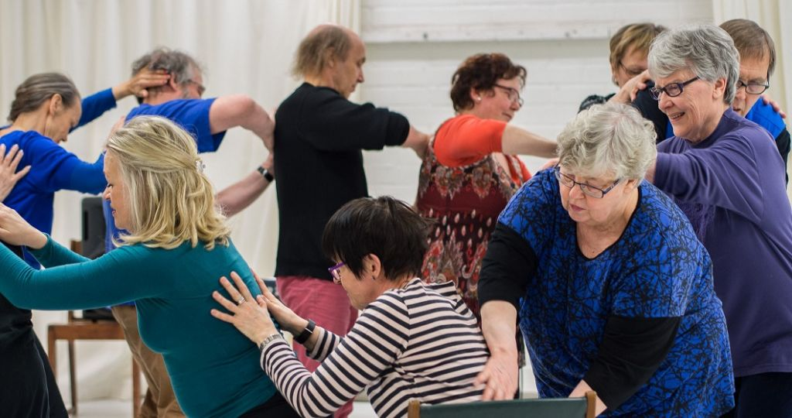
Conocimientos de investigación– El impacto positivo del arte y la creatividad en la salud
La investigación ha demostrado que las artes y las actividades artísticas pueden:
Mejorar los resultados del tratamiento médico y aliviar los síntomas físicos y psicológicos.
Reducir el uso de ansiolíticos, analgésicos y pastillas para dormir.
Ayudar a aliviar la soledad y el aislamiento social
Prevenir y reducir las emociones negativas, como la ansiedad, la depresión y la tristeza; and
ayudar a las personas a hacer frente a los problemas de salud mental.
Photo: Teijo / Pirkanmaa 2016. PiiPoo – accessible centre for art and culture.
Find out more here: https://taikusydan.turkuamk.fi/en/frontpage/arts-for-well-being/

Slide 17
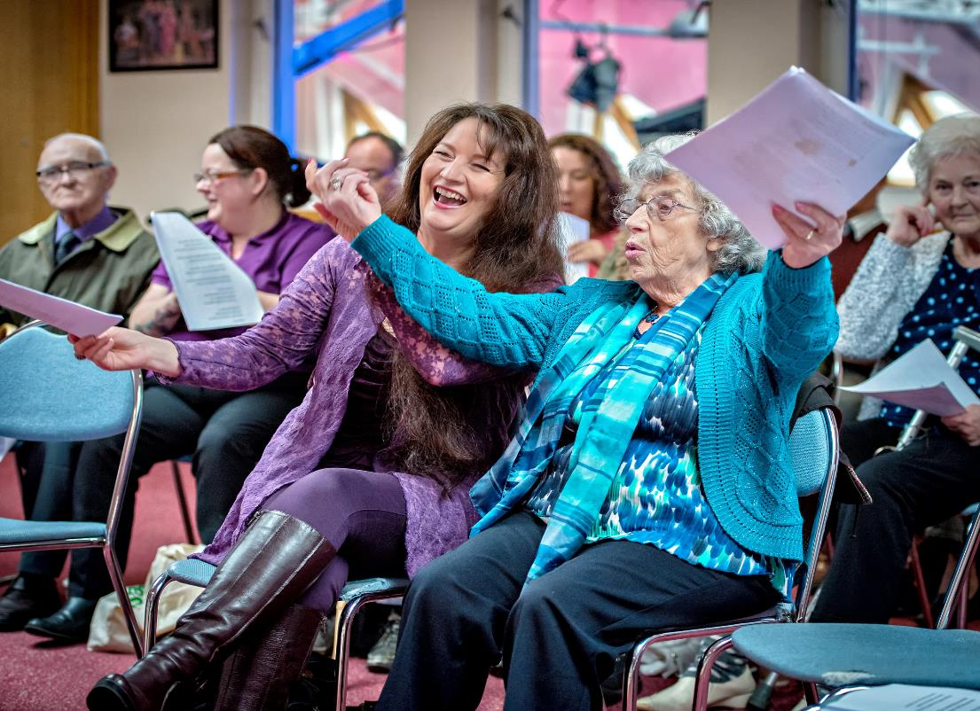
El impacto positivo del arte y la creatividad en la salud
La prescripción social tiene claramente un papel que desempeñar en el alivio de una serie de condiciones de bienestar y puede ayudar a que la vida sea más satisfactoria y agradable. Ampliar el acceso a las artes debería ser una parte fundamental de esto: es bueno para los pacientes, para el personal y para el sistema sanitario.
“Para crear una vida sana, feliz y con sentido para todos, tenemos que reconocer el poder de los artistas, las organizaciones artísticas, los museos y las bibliotecas en la asistencia sanitaria y en otros ámbitos.” – Art Council UK
Sesión de canto para personas con demencia.
Photo © Anthony Robling
Source: https://www.artscouncil.org.uk/blog/what-can-culture-do-healthcare-0

Slide 18
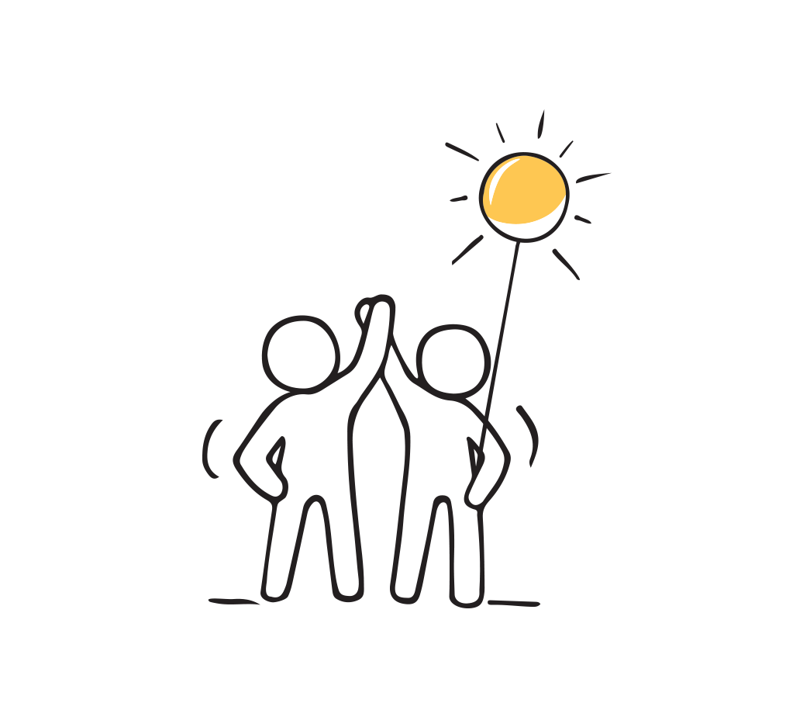
Utilizar la creativida puede unir a las personas

Slide 19
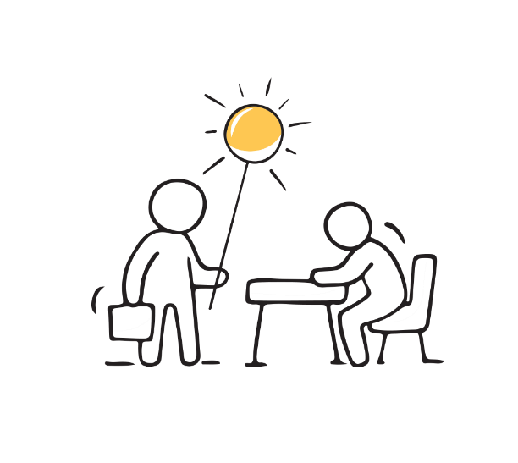
La creatividad compromete y libera la mente, lo que permite compartir ideas, hacer amigos y cambiar la forma de pensar. Apreciar y comprometerse con diferentes culturas puede darnos una nueva perspectiva y crear conexiones interculturales.
Artículo: https://www.youth.ie/articles/why-is-creativity-important-and-what-does-it-contribute/
Escuchar un concierto o participar en un taller de arte puede ayudar a cambiar la forma de pensar.
Puede ayudarte a relajarte y a conectar con otras personas.

Slide 20
Vídeo: prescripción social y actividades artísticas
John McMahon, Director de Educación de la Royal Society of the Arts (Reino Unido), explica cómo la prescripción social puede garantizar que un mayor número de personas se beneficie de las actividades de las bibliotecas, los museos, los teatros y otros espacios artísticos.
CLICK
TO VIEW
Fuente: https://youtu.be/SDo_UiyKyEY

Slide 21
Una receta de creatividad y arte
En esta sección, profundizamos un poco más en cómo el arte y la salud pueden ir, y van, de la mano.

Slide 22
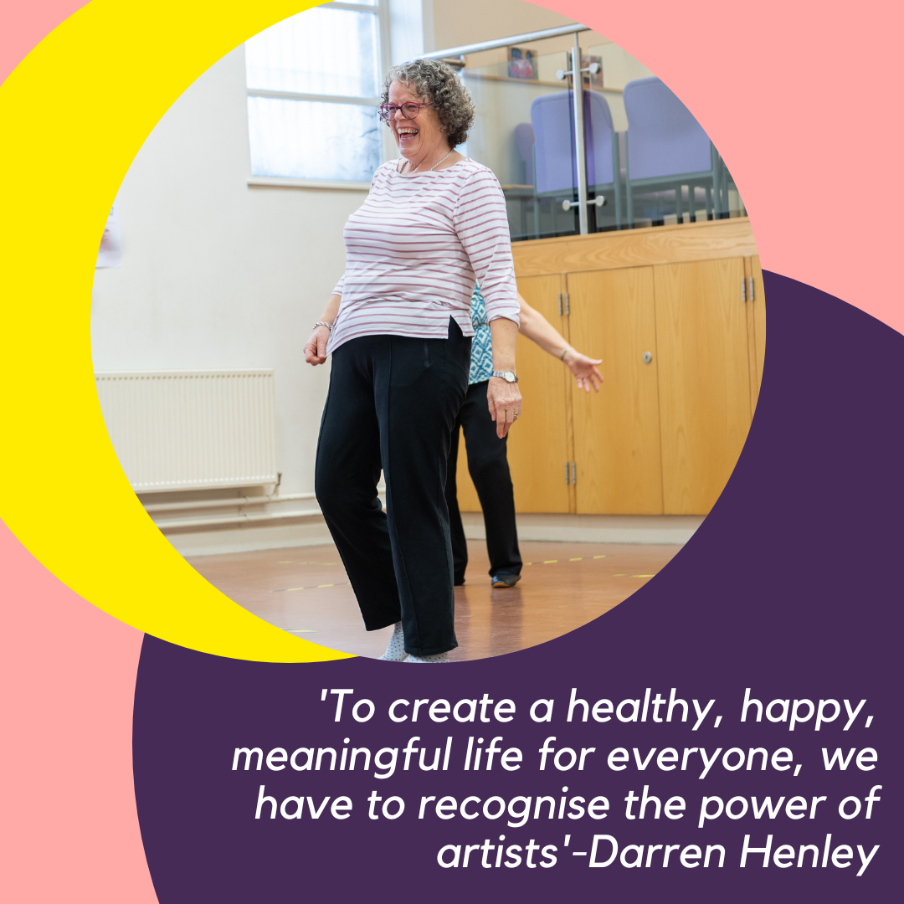
Los beneficios de la creatividad
La creatividad en todas sus formas es una parte esencial del ser humano y vital para el bienestar. Se necesita más investigación, pero están apareciendo una serie de estudios de alta calidad que demuestran los beneficios para la salud de las actividades culturales, ya sea coger un libro, visitar un museo o unirse a un coro.
Un influyente informe parlamentario reciente, titulado Creative Health, descubrió que un proyecto de arte por prescripción gestionado por la organización benéfica Artlift provocó un descenso del 37% en las visitas al médico de cabecera y una reducción del 39% en los ingresos hospitalarios. Esto supuso un ahorro neto de 216 libras por paciente.
Fuente: https://www.artscouncil.org.uk/blog/what-can-culture-do-healthcare-0

Slide 23
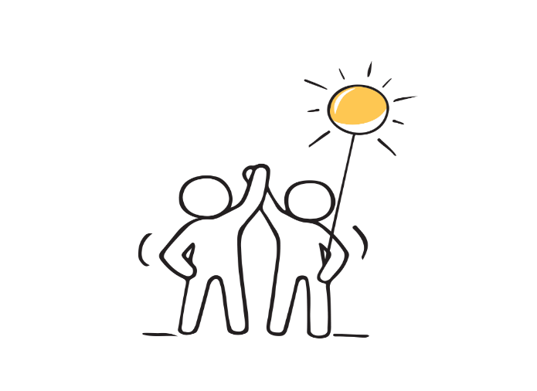
Vídeo –Utilizando el arte y la creatividad para transformer la comunidad
B-Arts es una compañía de arte y teatro participativo con sede en el Reino Unido. Utilizan las artes y la creatividad para transformar la vida de las personas, los lugares en los que viven y su comunidad.
CLICK
TO VIEW
Source: https://esmeefairbairn.org.uk/latest-news/b-arts-using-art-and-creativity-transform-community-stoke/

Slide 24
“La creatividad abre la mente.
Una Sociedad que ha perdido el contacto con su creatividad es una sociedad aprisionada, creando generaciones con la mente totalmente cerrada. La creatividad amplía nuestras perspectivas y puede ayudarnos a superar los prejuicios.”
- El Consejo Nacional de la Juventud de Irlanda

Slide 25
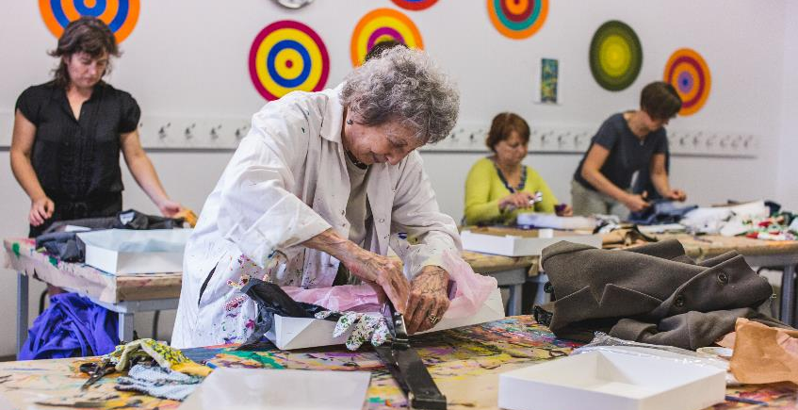
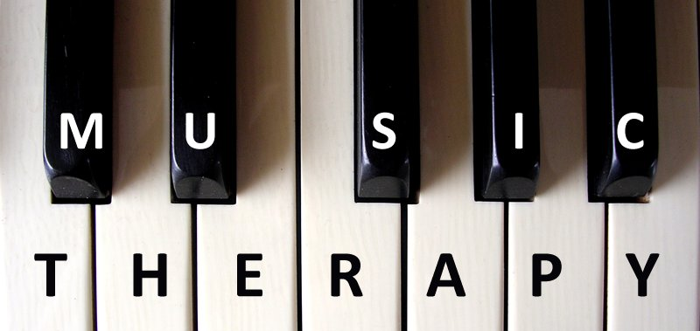
Conectando los sectores Arte, Cultura y Salud.
Arte y cultura pueden, y deben, ir de la mano. La arte-terapia puede permitir a las personas expresar sus emociones libremente sin necesidad de palabras.
Los mismo para la músico-terapia..
Incluso si la persona sólo está observando una obra de teatro, un concierto o viendo una obra de arte, puede darle un espacio para alejarse de los problemas que puede estar tratando en la vida cotidiana.

Slide 26
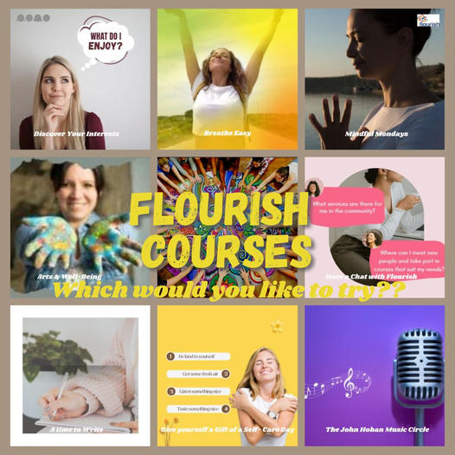
Estudio de casos – Flourish Social Prescribing. Mayo, Irlanda
El servicio de prescripción social Flourish en Mayo, Irlanda, organiza una serie de talleres de arte y bienestar. Mediante el desarrollo del amor por la música, la escritura, la poesía, la artesanía, el arte del movimiento, etc. Flourish ayuda a las personas a aumentar su sensación de alegría y a mejorar su salud.
The Flourish Social Prescribing service in Mayo, Ireland run an Arts and Wellbeing workshop series. Through developing a love of music, writing, poetry, craft making, movement art etc. Flourish helps people to enhance their sense of joy and improve their health.
Las clases incluyen poesía, arte, percusión, movimiento, fundición con agujas y mucho más.
Fuente: https://www.facebook.com/TFCCastlebar/

Slide 27
Visión y valores de POLE Culture & Santé, Francia
Proyecto de cooperación artística y cultural
The Culture & Health Polees una cooperativa independiente que sirve de enlace entre los profesionales de la cultura y los de la salud para promover la creación de proyectos de cooperación en la región de Nouvelle-Aquitaine (Francia).
Han elaborado un mapa del proceso de diseño de proyectos de cooperación artística y cultural que puede resultar interesante.
Lógica de asociación y del modo del proyecto
Co-financiación
Contar con una profesional del arte/cultura
Componentes culturales en proyectos escolares
Objetivos sociales y artísticos
Posible resdistribución o exhibición de los materiales creados.
Participantes mixtos
Coordinación mediante mediador formador
Mediación
Abierto al mundo exterior
Participación libre
Utilización de los diferente medios artísticos
Producciones
Efectos del cuidado
Mejora de la calidad
de vida
Educación lógica y social.
Financiación propia
Actividades específicas de la fundación
Guía motivacional individual o grupal
Elementos de la vida diaria de los participantes
Soporte en la vida social de la institución
Actividades de tiempo libre.
Dirigidos por un animador profesional
Educación lógica y social.
Financiación propia
Actividades específicas de la fundación
Guía motivacional individual o grupal
Elementos de la vida diaria de los participantes
Soporte en la vida social de la institución
Actividades de tiempo libre.
Dirigidos por un animador profesional
Actividades
endógenas
de la institución
Fuente: https://culture-sante-aquitaine.com/

Slide 28
Estuido de Casos: Prescripción social del arte y la artesanía: una hoja de ruta en Irlanda del Norte
Los resultados hablan por sí mismos:
"Ahora, cuando las cosas van mal, tengo todo un grupo de personas que me ayudan a ver que es normal, y que el mundo no está contra mí".
"He redescubierto mi yo"
El enfoque de la asociación del Centro de Vida Sana para el apoyo a las familias funciona como una vía de atención holística a través de 3 niveles de tipo Hardiker Mode
lhttps://onlinelibrary.wiley.com/doi/abs/10.1111/cfs.12683
Función clave Trabajador de apoyo a la familia
Factor clave "Experiencia vivida de mala salud mental"
https://wellcome.org/news/lets-talk-about-lived-experiences-mental-health-challenges
Programa que permite la participación de "todas las capacidades".
Módulos 4-6
Módulos
1 y 3
El SFNB trata de establecer relaciones de confianza con las familias que a menudo se enfrentan a circunstancias adversas, poniéndolas en contacto con los servicios adecuados
Trabaja con las familias de forma individual para identificar y diseñar un plan de atención que satisfaga las necesidades específicas. El tema recurrente fue "no hay tiempo para ellos mismos"
Una forma distintiva de conocimiento que se basa en la terminología existente y difiere sutilmente de ella, para atraer a un público más amplio y una mayor variedad de perspectivas.
Permitir a los que tienen poca experiencia estar inmersos desde el principio y empezar a desarrollar la confianza
Mandela Printing
Quilling de papel
Bombas de baño caseras
La intervención comunitaria permitió una experiencia sensorial y creativa con el apoyo de sus compañeros. Al abordar la autoestima y el valor propio, ha devuelto el poder al individuo.
Jabón casero
Fabricación de fieltro
Fieltro de aguja

Slide 29
VÍDEO: Prescriptores sociales comisariando una exposición de arte
Ellie Moseley, trabajadora de enlace de prescripción social, descubrió que muchos de los usuarios del servicio estaban interesados en las artes.
Decidió conectar las galerías de arte la prescripción social, y así surgió la exposición de arte "What Lies Behind".
CLICK
TO VIEW
Fuente: https://www.gponline.com/social-prescribing-patients-curate-art-exhibition-leading-cornish-gallery/article/1738119

Slide 30
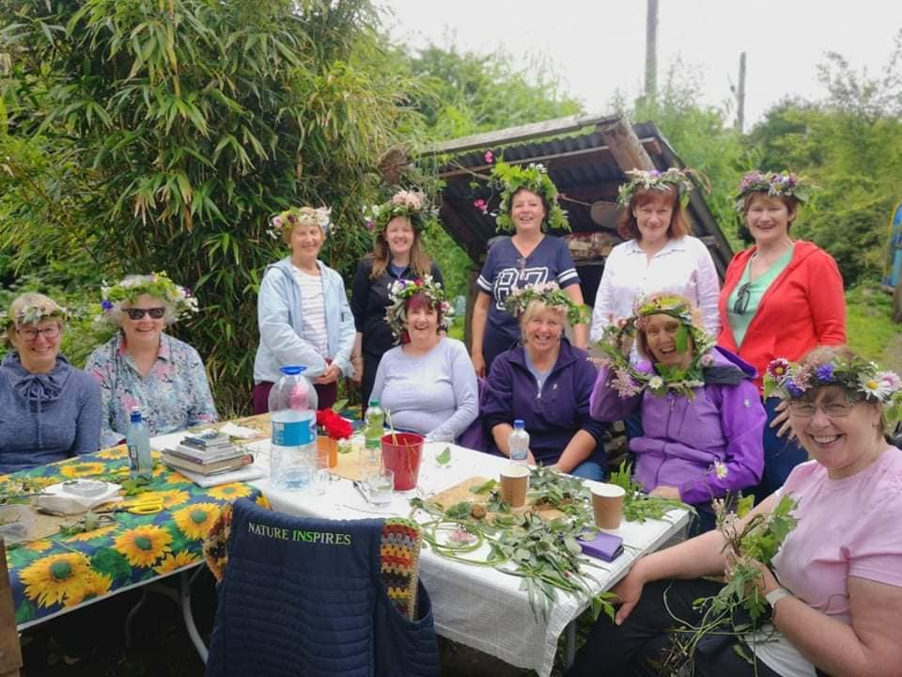
Estodio de Casos – Nature Inspires – Creando arte desde la naturaleza
Nature Inspires se encuentra en el noroeste de Irlanda y organiza talleres en torno a la naturaleza.
Los talleres se adaptan a las necesidades del grupo, incluyendo:
Hacer coronas de flores con flores silvestres
Crear arte inspirado en la naturaleza
Contar historias en torno al patrimonio de la zona
Buscar comida y crear tés
Explorando el paisaje
Los talleres creativos de este tipo son una forma estupenda de relajarse y conocer gente nueva.
Source: https://www.facebook.com/natureisbestflorist.blogspot.ie

Slide 31
Prescripción Social– CÓMO UN CLUB DE ARTE AYUDÓ A UNA SEÑORA A RECONSTRUIR SU CASA
La historia de una participante
G. es una mujer soltera de 59 años con un largo historial de depresión y enfermedades crónicas. G. es una artista con talento, que dibuja y esculpe. G. fue remitida a Prescripción Social por su médico de cabecera, que estaba cada vez más preocupado por su aislamiento y sus circunstancias de vida. La casa de G. sufrió grandes daños tras un incendio y, por desgracia, no tenía seguro. Con el apoyo del Programa de Prescripción Social, pudo comprar papel y lápices de colores y ha participado en un nuevo club de arte los martes por la mañana. Se trata de una reunión informal de personas con ideas afines que se ayudan y animan mutuamente mientras toman un café. Este grupo está creciendo de forma muy rápida en el pueblo y muchos de las personas mayores de la comunidad asisten ahora sólo para sentarse y charlar y de paso actuar como modelos, por lo que beneficia a todos. G. se ha beneficiado enormemente de la prescripción social. Su salud ha mejorado notablemente, pero lo más importante es que dice que antes temía el invierno y que sólo salía de casa si era estrictamente necesario. Gracias a las nuevas amistades que ha hecho, se han hecho grandes reparaciones en su casa de forma gratuita. Ha podido salir de la caravana en la que vivía y volver a su casa, y espera que poco a poco se hagan más mejoras a medida que sus finanzas se lo permitan.
Esta historia de un participante muestra el impacto que puede tener la prescripción social y los beneficios de amplio alcance que puede tener.
Donegal Social Prescribing tiene una evaluación de su programa piloto que tuvo lugar en 2015. El testimonio es uno de los que aparecen en el documento.
Puede leer el informe completo aquí: https://www.hse.ie/eng/services/list/4/mental-health-services/nosp/research/reports/donegal-social-prescribing-evaluation.pdf

Slide 32
Video: cómo las artes pueden ayudar a tratar el dolor crónico y el deterioro cognitivo
"actividades como ir a museos, galerías, al teatro, a conciertos... También comprobamos que estas actividades se asocian a un menor riesgo de desarrollar demencia".
En este video, Daisy Fancourt, PhD en Psiconeuroinmunología, Investigadora Asociada Senior de la Universidad de Londres, muestra lo efectos del arte en nuestro bienestar, la correlación entre leer ficción y una conducta saludable y como el arte puede lidiar con el dolor crónico o enfermedades cognitivas.
PINCHA AQUÍ
Fuente: https://youtu.be/_iBaF7y9msQ

Slide 33
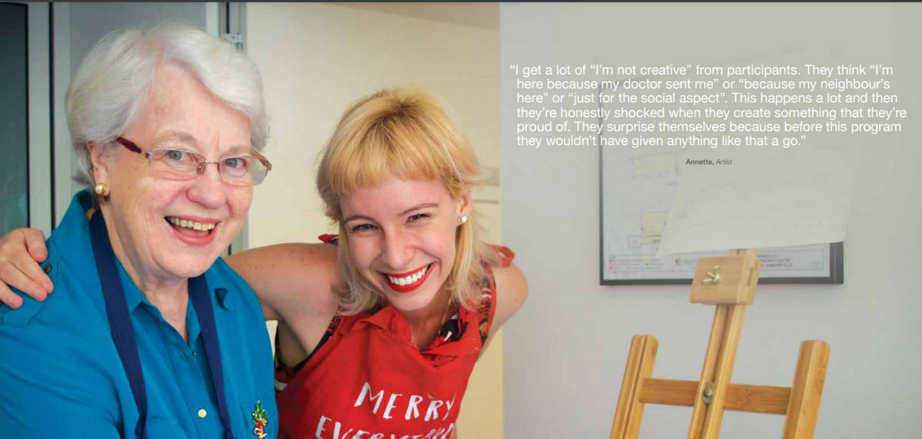
Inspirémonos en Australia: El arte de la prescripcción social
Arts on Prescription es un programa divertido, práctico y motivacional donde experimentados artistas trabajan en pequeños grupos para ayudar a los participantes a explorer su yo más creativo y aprender nuevas habilidades, mientras que al mismo tiempo se centran en la salud y las necesidades del bienestar. Así mismo, este proyecto fue creado para personas mayore, por lo que también funciona para personas de edad avanzada.
Fuente: https://www.hammond.com.au/arts-on-prescription-sector-guide/file

Slide 34
“
La profesión médica ha avanzado mucho en el reconocimiento de los beneficios curativos del arte. Mi esperanza es que algún día las Artes sean consideradas como una parte muy significativa para la vida de las personas, casi como un soplo de aire fresco, comer productos naturales o realizar ejercicio al aire libre.
“
Renée Phillips
Renée Phillips fundó The Healing Power of ART & ARTISTS en 2015. Es fundadora y directora de Manhattan Arts International www.ManhattanArts.com

Slide 35
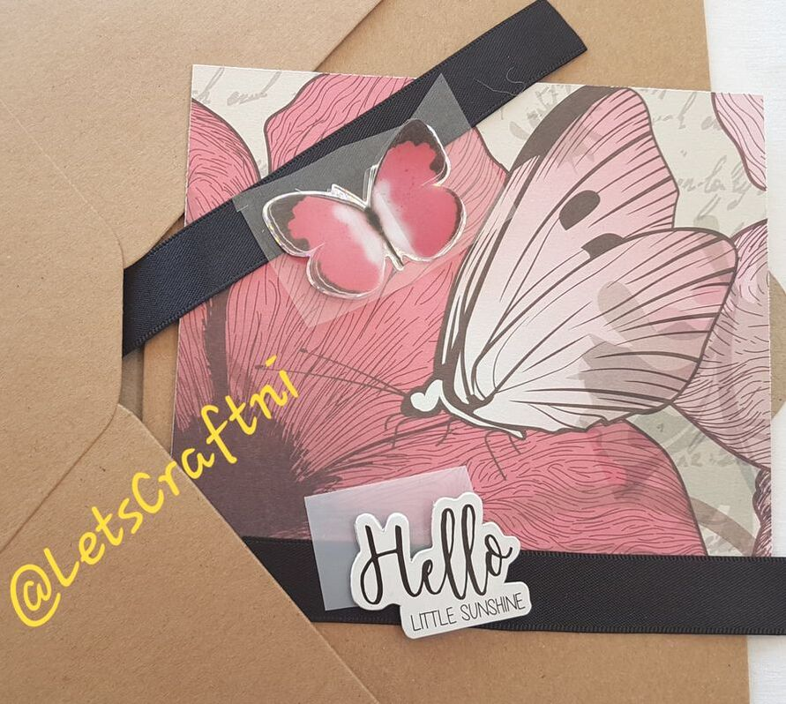
Estudio de casos – Talleres de artesanía, Inspírate en Let's Craft NI
Let's Craft NI trabaja con grupos de la comunidad y organizaciones de mujeres del Norte de Irlanda. Ofrecen una serie de programas de salud y bienestar a través de la artesanía. Sus programas de apoyo trabajando una Salud Mental Positiva y el Mindfulness, al tiempo que se fomenta la creatividad y el aprendizaje permanente. Las artesanías y el trabajo con las manos tienen muchos beneficios para la salud, y las investigaciones demuestran los beneficios para la salud, incluidos los beneficios para la salud mental.
Let’s Craft NI Los programas de artesanía se ajustan a los 5 pasos recomendados para una salud mental positiva
Sus actividades están diseñadas para potencias la confianza, mejorar sus habilidades, el aprendizaje, proveer de una sensación de logro y mejorar el bienestar mediante el mindfulness.
Fuente: https://www.letscraftni.com/womens-organisations.html

Slide 36
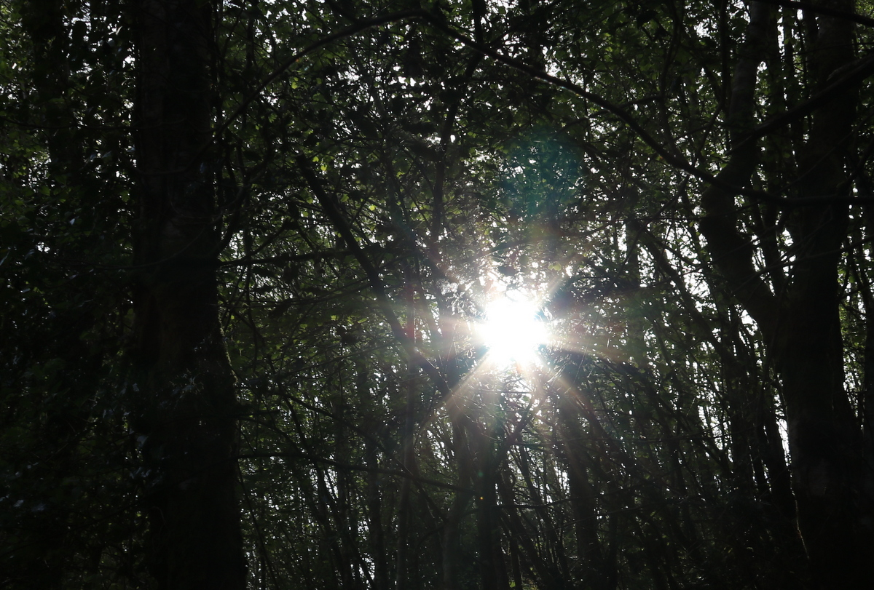
Papel de Investigación– El uso de las artes como forma de prescripción social - Luz en lugares oscuros
‘Luz en lugares oscuros": exploración de los datos cualitativos de un estudio longitudinal que utiliza las artes creativas como forma de prescripción social
Las reacciones de los participantes demuestran que el programa proporcionó una serie de beneficios personales y sociales raramente considerados o explorados en estudios comparativos. El análisis sugiere que los participantes fueron capaces de autogestionar aspectos de sus condiciones de salud y pudieron progresar hacia una mejor salud física y/o mental.
Fuente:www.tandfonline.com/doi/full/10.1080/17533015.2018.1490786

Slide 37
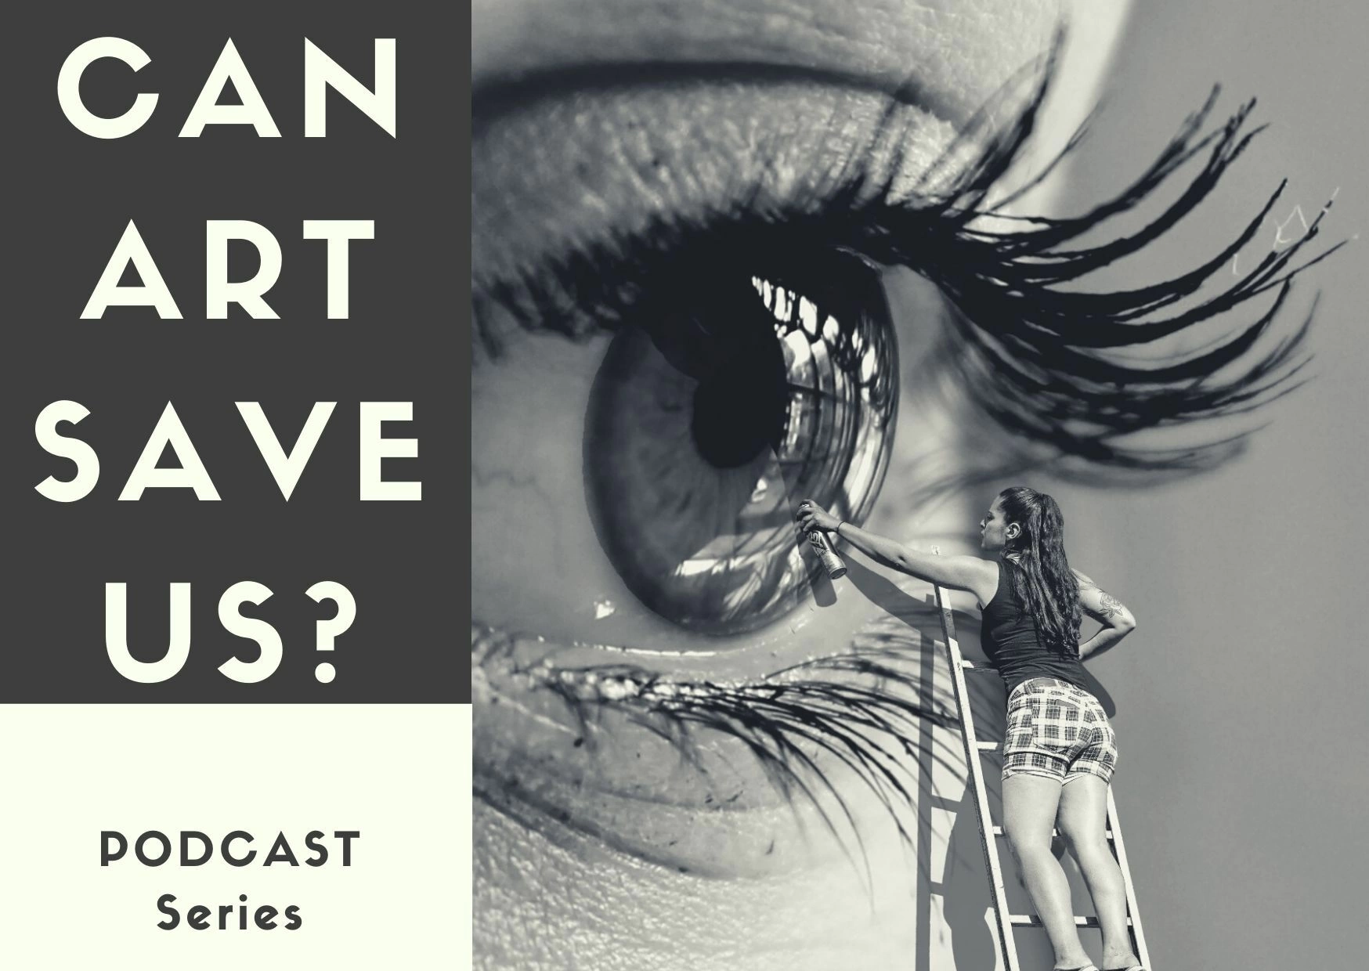
¿Quiere saber más?
“Can Art Save Us?” (¿Puede el arte salvarnos?) Es un podcast que presenta a diversos y premiados artistas sobre el papel de la curiosidad y el valor en sus vidas y trabajos que ofrecen beneficios de bienestar para todos nosotros
https://canartsaveus.podbean.com/

Slide 38
Una prescripción de cultura y teatro
En esta sección, se examinan algunos ejemplos de prescripción social en ámbitos más amplios de la cultura, como el teatro

Slide 39
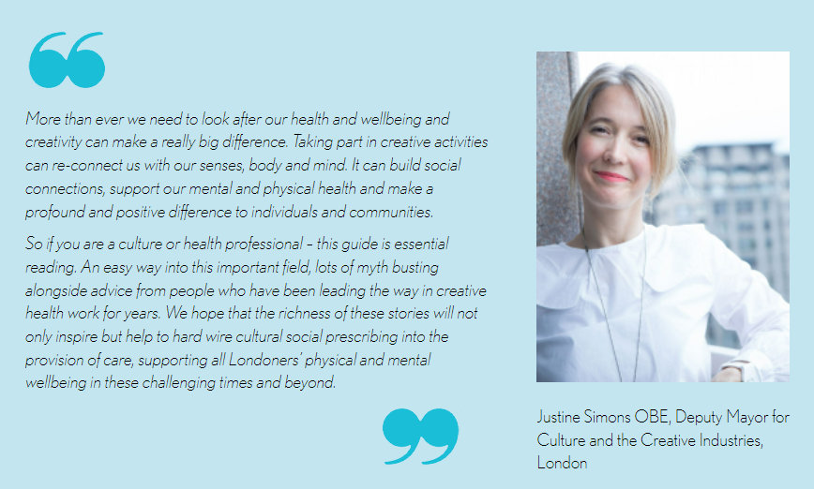
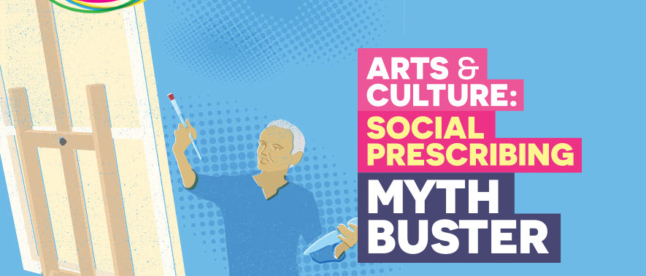
Prescripción social y cultura por prescripción
Más que nunca necesitamos cuidar nuestra salud y bienestar, y la creatividad puede marcar un gran diferencia. Tomando parte de las actividades creativas podemos reconectarnos con nuestros sensaciones, cuerpo y mente. Se pueden construir conexiones sociales, apoyando nuestra salud física y mental y marcar una profunda diferencia tanto para la comunidad como para los individuos.
Por eso, si tu eres un profesional de la salud o relacionado con la cultura, esta guía es una lectura obligatoria. Un camino fácil en este importante campo, muchos mitos que se rompen, junto al asesoramiento de persona que ha estado liderando el camino en la creatividad saludable durante muchos años. Esperamos que las riquezas de estas historias no solo inspiren, sino que puede sino que ayudan a incorporar la prescripción social cultural en la prestación de cuidados, apoyando la salud mental y física de los londinenses.
Culture on Prescription es un sitio web centrado totalmente en el arte y la cultura para la prescripción social. Puede descargarse su Cazador de Mitos y obtener más información en su sitio web: https://cultureonprescription.org.uk/

Slide 40
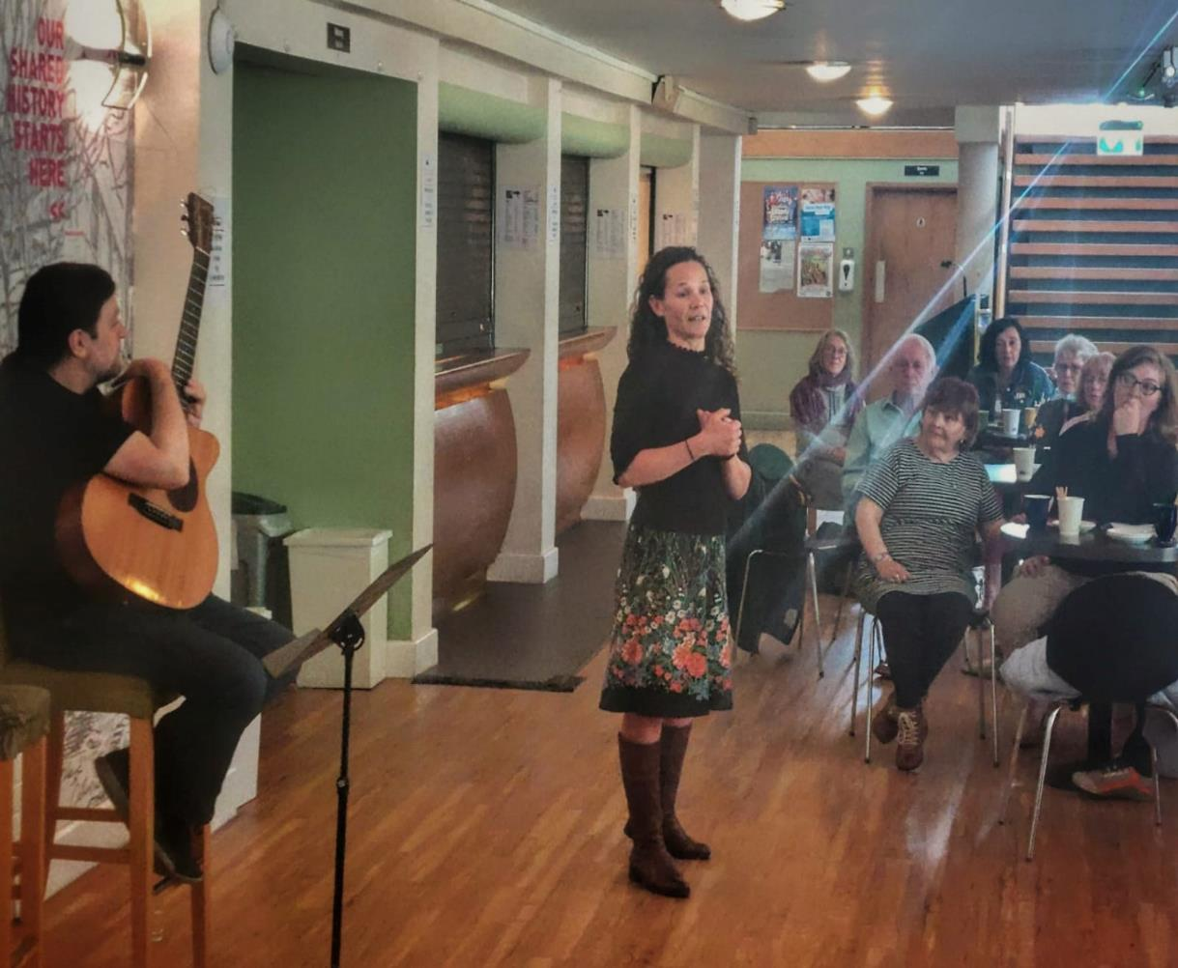
Estudio de casos– Acompañantes culturales
El Hawk's Well es un teatro de 340 localidades situado en Sligo, al noroeste de Irlanda. Hawk's Well Cultural Companions (Acomoñantes culturales) fue una iniciativa creada en 2019 con el objetivo de ofrecer más oportunidades a las personas mayores para participar en la vibrante escena cultural y artística de Sligo mediante la creación de una red de personas que se acompañarían mutuamente a los eventos culturales en el teatro.
Cultural Companions es una red de personas con ideas y gustos afines interesados en el arte y la cultura, los cuales se pueden acompañar los unos a los otros en eventos culturales. Es una idea genial para conocer a nuevas personas compartiendo los mismos tipos de intereses.
Source: Cultural Companions - Hawk's Well Theatre Sligo (hawkswell.com)

Slide 41
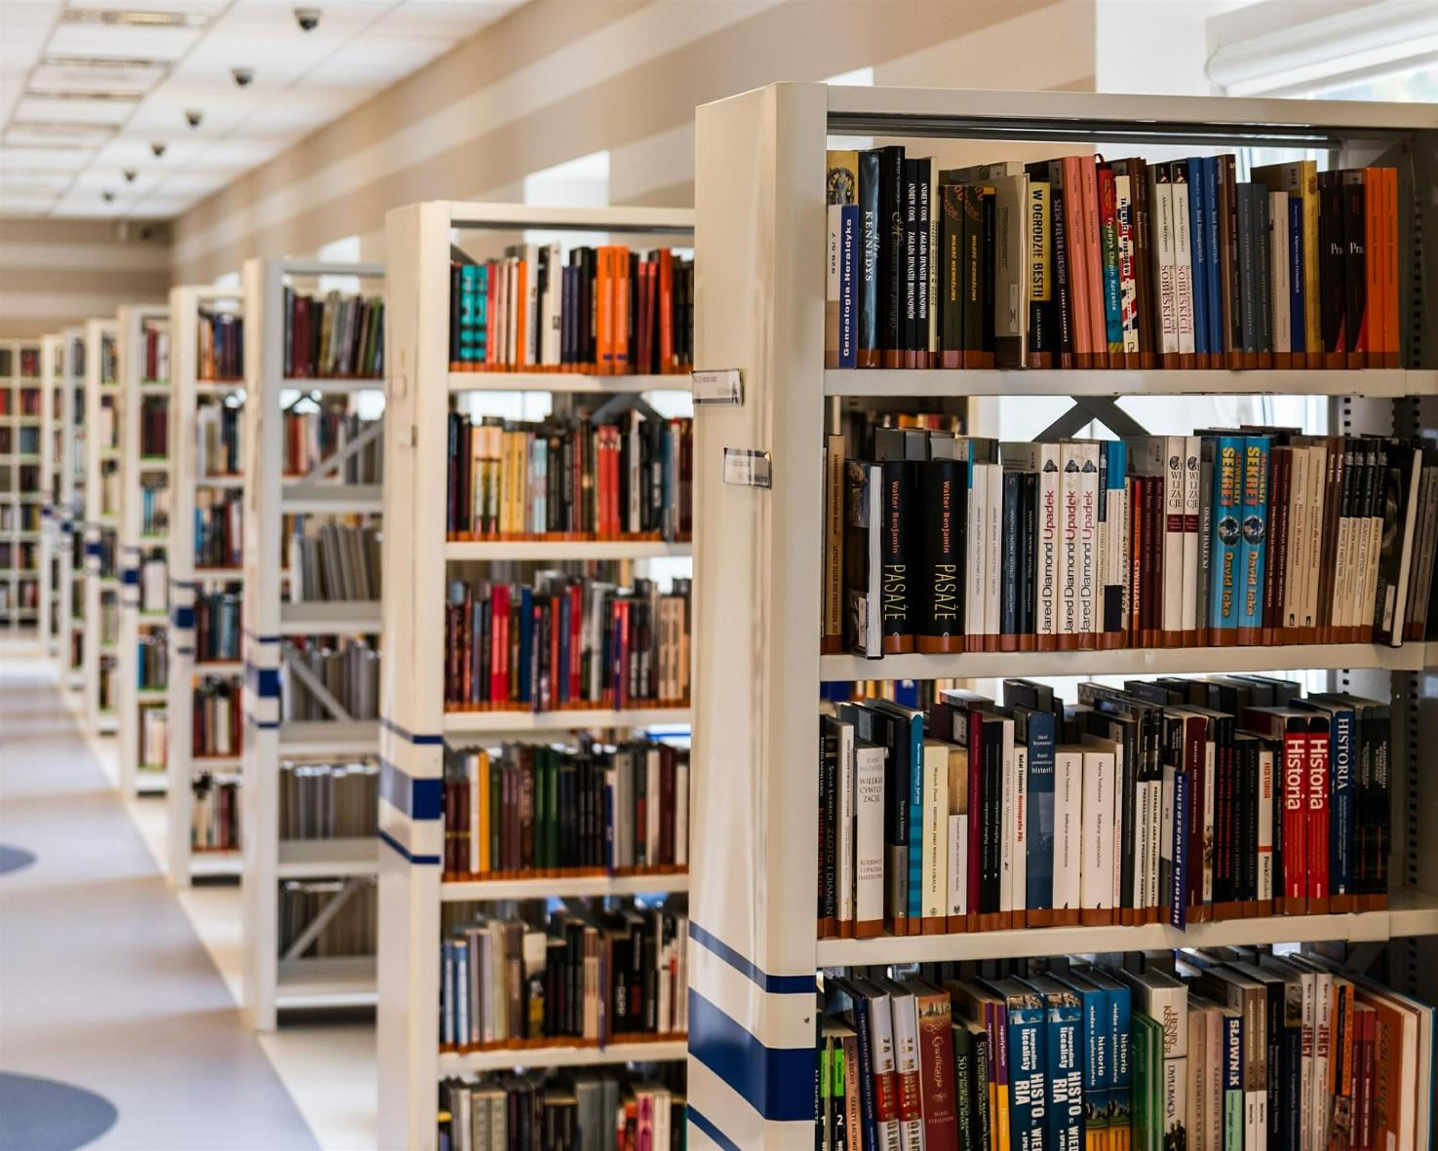
La prescripción social en la Biblioteca del Reino Unido
Muchas de las mejores prácticas de prescripción social provienen del Reino Unido. En Essex, el programa "Connect Well in Essex" ha formado a bibliotecarios y voluntarios para que orienten a las personas directamente hacia grupos y actividades comunitarias. El Espacio Abierto de Suffolk es otro lugar, un grupo relajado donde se puede conocer gente nueva, charlar y hacer nuevos amigos.
Photo credit Michael Jarmoluck – Pixabay
Fuente: https://socialprescribingacademy.org.uk/the-power-of-the-arts-and-social-activities-to-improve-the-nations-health/ , NHS England » Social prescribing at the library

Slide 42
La prescripción social en la Biblioteca del Reino Unido
‘Books on Prescription’ (Libros en la prescripción) está disponible en muchas librerías públicas en el Reino Unido.
Ofrece consejos sobre libros para jóvenes que luchan contra la ansiedad o la depresión o para adultos que viven con determinadas enfermedades de larga duración, a menudo vinculados a clubes de lectura en los que se pueden debatir experiencias comunes y explorar soluciones.
Photo credit Michael Jarmoluck – Pixabay
Fuente: https://socialprescribingacademy.org.uk/the-power-of-the-arts-and-social-activities-to-improve-the-nations-health/

Slide 43
Una receta de música y danza
En esta sección, exploramos el poder y el potencial de la música y la danza en la prescripción social.

Slide 44
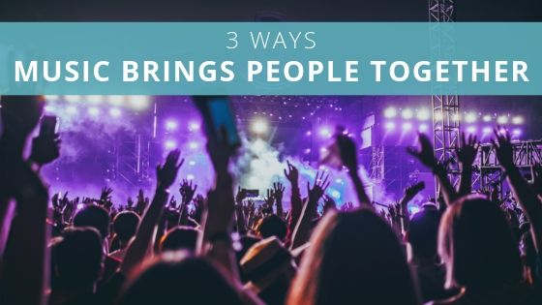
La conexión entre la música y el bienestar
Todos sabemos del impacto positive que la música que puede tener en nuestro estado, pero este artículo va más allá y se enfoca en las formas en las que la música puede construer puentes entre nosostros.
Creative Community for Peace (“Creatividad Comunitaria por la Paz) ha escrito un blog en el que expone los tres caminos donde la música puede unir a las personas:
La música es un vehículo para expresar y compartir emociones
La música permite que las personas se unan en torno a una experiencia
La música es un vehículo para compartir nuestra propia cultura y experimentar otras
Lee el capítulo entero aquí: https://creativecommunityforpeaceblog.com/3-ways-music-brings-people-together/

Slide 45
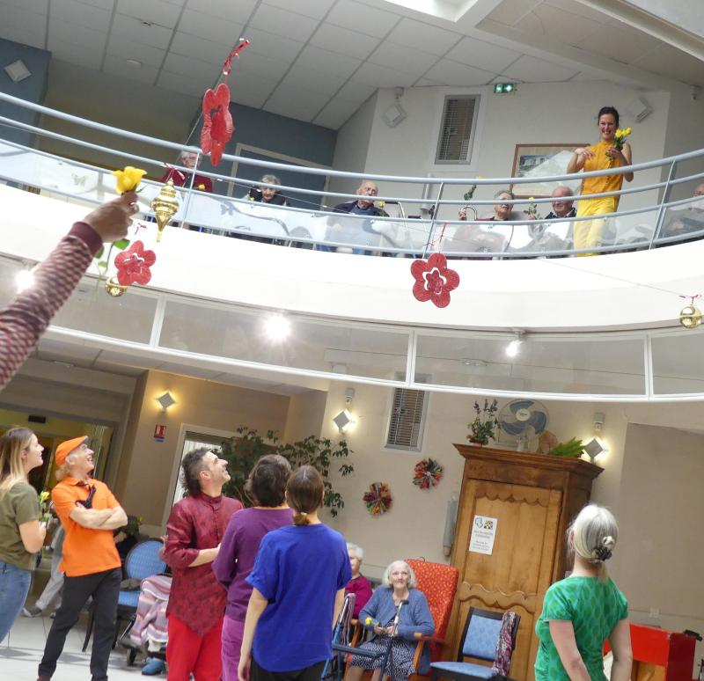
Estudio de casos– El Gran Tour del Vals 3 días de residencia artística
Durante 3 días, el EHPAD (Establishment of Accommodation for Elderly Dependents, “Alojamiento para personas mayores dependientes”) de Cerizay La Cressonnière recibe al equipo de "Grand Tour de Valse“. Un projecto musical iniciado por Aléa Citta Company, como una extensión del compañerismo con la asociación Voix & Danses.
Este proyecto forma parte del enfoque que vincula la cultura y la salud llevado a cabo por la asociación Voix & Danses y recibe el apoyo de la Conférence des financiers, la Agglo2B y la DRAC a través del contrato de acción territorial de educación artística y cultural.
Source: https://culture-sante-aquitaine.com/vos-projets/le-grand-tour-de-valse-cie-alea-citta-association-voix-danses-212/

Slide 46
Estudio de casos– Earthsong Camps
Earthsong Camps tiene como objetivo crear un entorno que permita a las personas conectar consigo mismos y el resto en un camino de postividad mediante el intercambio de música, movimientos, sabiduría nueva y antigua y opciones de estilo de vida saludable. Earthsong Camps motivan a sentir la naturaleza en su totalidad tomar conciencia de la paz spiritual, explorando música maravillosa, canciones y bailes de muchas culturas.
Su esperanza es que cuando se nos da el tiempo y el espacio para frenar y centrarnos en lo que nos nutre, somos más capaces de notar lo que es adorable en nosotros mismos y en los demás.
PINCHA AQUÍ
Más información: https://www.earthsong.ie/

Slide 47
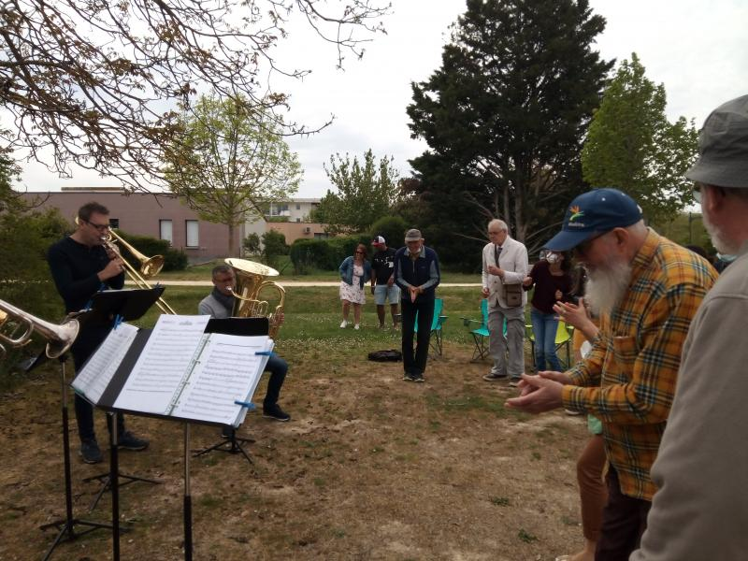
Estudio de casos – Música y prescripción social, una pausa musical
Cada més el Ateliers Cord'Ages en Poitiers, France, la gente con baja autonomía tiene la oportunidad de conocer a músicos people en lo que llaman la Pausa Musical.Es un encuentro regural que permite descrubrir nuevas sensaciones y despertar emociones enterradas.
La música llega a tocar la sensibilidad de todos para crear una experiencia individual y colectiva: momentos preciosos para tejer lazos sociales y vibrar al unísono.
La pausa musical es posible gracias a la colaboración entre el proveedor de salud Les Ateliers Cord'âges y el proveedor cultural Nouvelle-aquitaine Chamber Orchestra.
Source: https://culture-sante-aquitaine.com/vos-projets/la-pause-musicale-183/

Slide 48
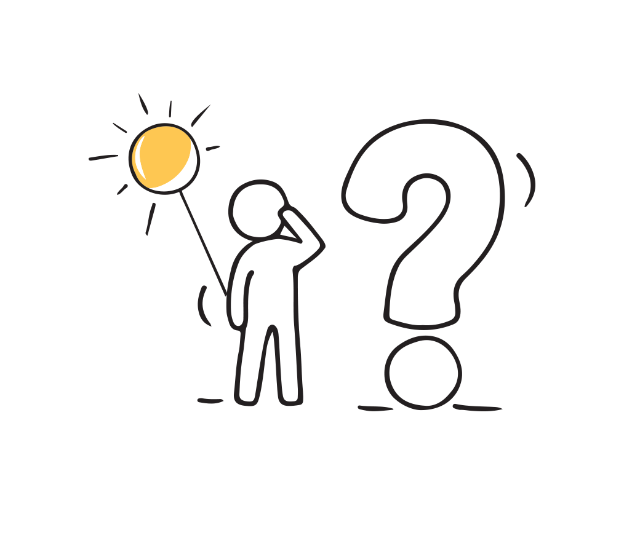
Recursos y herramientas para organizaciones culturales
En esta sección veremos algunas ideas que puedes utilizar en talleres y grupos.
Puede ser una forma fácil de romper el hielo e interactuar con los demás si la gente tiene una actividad en la que centrarse. Te sugerimos que pruebes primero cada una de ellas y que luego pienses en cuáles funcionarían mejor en tu entorno de trabajo social o cultural.

Slide 49
Recursos – el arte es una página web divertida
Art is Fun es un sitio web que tiene algo para todo el mundo, desde el principiante hasta el ávido entusiasta del arte. Básicamente, es un sitio web para el espíritu creativo.
Puedes elegir entre una gran variedad de tutoriales de diferentes estilos.
Este sitio web le proporcionará horas de recursos gratuitos para sus grupos o para usted mismo. https://www.art-is-fun.com/

Slide 50
ejercicio creativo:
Haz el Cultural5
Las investigaciones muestran que las artes y la cultura juegan un rol muy importante en nuestra salud de acuerdo con la Organización Mundial de la Salud (OMS)
Puedes añadir un poco de prescripción social a tu trabajo animando a la gente a hacer el 5 Cultural
Música - Encuentra un sonido o música que se ajuste a tu estado de ánimo. Siente las vibraciones y deja salir tus emociones.
Movimiento - Expresa tu estado de ánimo y tus emociones a través del espacio físico.
Visualiza - Cierra los ojos y formula una imagen. O coge un lápiz y dibuja algo.
Contar historias - Utiliza todos tus sentidos para describir/escribir 3 cosas que te han ocurrido hoy
Conéctate con tu entorno: trátalo como un museo, haz fotos y capta la belleza.

Slide 51
EJERCICIO CREATIVO - Arte Hirameki
Hirameki es una técnica pictórica muy divertidad que agita tu imaginación. Necesitarás pintura acrílica, lápices, bolígrafos, lápices de colores y papel.
Sumerge el pincel en la pintura y crea trazos, o manchas, en tu papel libremente sin ningún control y dejando que tu pincel y tu mano fluyan. Deja secar la pintura
"Enumera en un papel aparte, 3 de tus mayores "superpoderes".
Los "superpoderes" son recursos internos que a menudo olvidamos y son puntos fuertes a los que podemos recurrir."
Con un bolígrafo, un lápiz o un lápiz de colores, dibuja las partes del cuerpo de un animal o de un ser humano que ayuden a dar vida a esa palabra y, una vez que hayas terminado, dale un nombre.
Vuelve a tu cuadro y, utilizando los puntos fuertes que has enumerado, elige un trazo o una mancha para cada palabra que consideres que la representa mejor.
FINALMENTE - Haz una foto y guárdala en tu teléfono para que la próxima vez que te sientas ansioso puedas mirarla para recordar tus superpoderes.

Slide 52
Mira para saber más sobre Hirameki
Hirameki significa "Destello de inspiración".’
PINCHA
AQUÍ
Source: https://www.abc.net.au/everyday/space-22-improving-mental-health-through-creative-arts/101052564

Slide 53
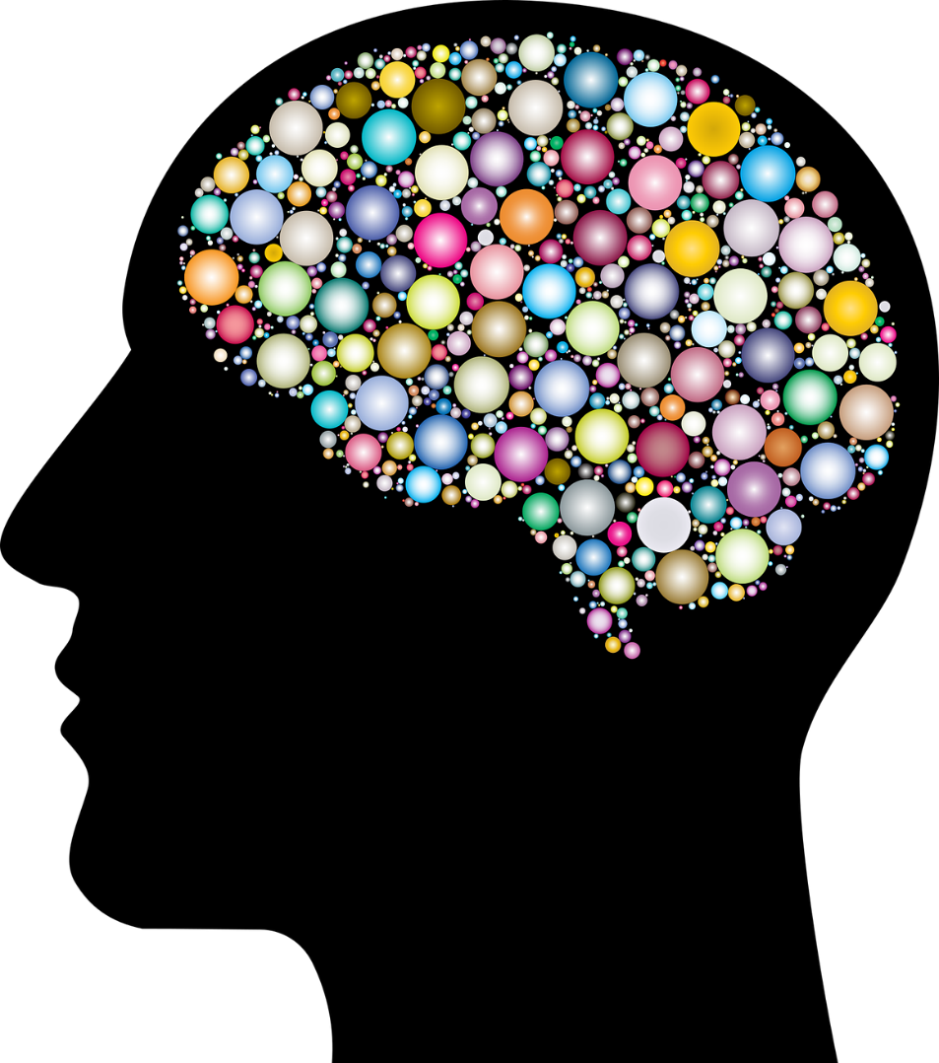
EJERCICIO CREATIVO: Colorear con atención plena
El Mindfulness Colouring (Coloreando el Mindfulness) ha tomado el mundo por sorpresa en los últimos años. Es una forma genial para la gente de parar y relajarse, y además puede en su su mente.
Hay un gran número de páginas webs que ofrecen láminas descargables que pueden ser una serie de recursos geniales para un grupo de relajación:
https://www.twinkl.es/resources/curriculo-espanol-spanish-curriculum-educacin-plstica/curriculo-espanol-spanish-curriculum-educacin-plstica-recursos-y-actividades/colorear-mindfullness-recursos-y-actividades-educacin-plstica-espaa
Image Credit Gordon Johnson – Pixabay

Slide 54
Actividades en grupo: Creación de un grupo de costura- Vídeo
Dependiendo de su propio trabajo social/cultural, deberías considerer formar un grupo de costura. Este video te dará toda la información que necesitas para ello.
Los grupos de interés común son una forma estupenda de conocer a la gente de tu zona, hacer amigos y compartir habilidades.
PINCHA AQUÍ
Source: https://www.abc.net.au/everyday/space-22-improving-mental-health-through-creative-arts/101052564

Slide 55
Actividad de grupo: creación de un club de lectura
Un club de lectura es una buena manera de conocer gente nueva y hacer amigos. Los primeros pasos pueden consistir en ponerse en contacto con la biblioteca o el centro comunitario de su localidad para ver si le permiten organizar el club en su sede. Algunos clubes de lectura se turnan para organizar las reuniones en las casas de sus miembros.
Sólo se necesitan dos personas para empezar un club de lectura, y pronto puede crecer a partir de ahí.
Hay un post muy interesante de Penguin Publishing, que te dará más información:
Image Credit rickstefanie – Pixabay
Source: https://www.penguinrandomhouse.com/book-clubs/getting-started/

Slide 56
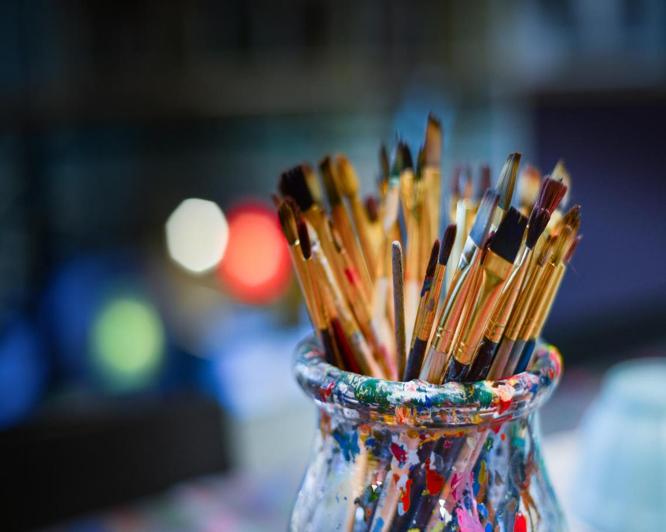
Actividad de grupo: creación de un colectivo creativo
Los grupos comunitarios podrían crear un colectivo creativo. Sería una forma estupenda de promover el aprendizaje entre iguales y fomentar las conexiones dentro del grupo. Lo ideal sería que cada persona tuviera su propia área de interés o experiencia y compartiera sus habilidades con el grupo.
Las actividades colectivas, en función de las habilidades de los miembros, pueden incluir:
Decoración de tartas
Pintura
Trabajos en madera
Cantar
Baile
Teatro
Image Credit – Skitterphoto – Pixabay
Read more about starting a Creative Collective here: https://www.artclubbers.com/blog/2020/6/3/start-a-creative-collective
Source: https://www.penguinrandomhouse.com/book-clubs/getting-started/

Slide 57
Conclusiones y planificación futura
Esta es una oportunidad para reflexionar sobre nuestro recurso y responder a unas breves preguntas.

Slide 58
¿Cuáles son las principales conclusiones de este curso?
¿Se siente mejor preparado para pensar en utilizar su consulta como salida para los grupos de prescripción social?
¿Consideraría utilizar alguna de las actividades enumeradas en su consulta?
¿Este recurso le ha hecho pensar más en los beneficios del arte y la cultura en la prescripción social?

Slide 59
Otros enlaces interesantes para explorar...
University of Liverpool The Art of Social Prescribing: Informing policy on creative interventions in mental health care
The World Health Organisation Emphasises Link Between the Arts and Mental Health
Discover more art and cultural activities for your health and wellbeing: g.co/artshealth
EL PAPEL (Y LA RESPONSABILIDAD) DEL ARTE EN LA SALUD: https://ethic.es/2021/12/el-papel-y-la-responsabilidad-del-arte-en-la-salud/
Arte y Salud Mental en andalucia: https://www.sspa.juntadeandalucia.es/servicioandaluzdesalud/el-sas/servicios-y-centros/salud-mental/salud-mental-derechos-y-recuperacion/arte-y-salud-mental
ARTE TERAPIA GRUPAL INFANTO-JUVENIL EN CENTRO COMUNITARIO DE SALUD MENTAL FAMILIAR: file:///C:/Users/JoseMiguelGimenez/Downloads/Dialnet-ArteTerapiaGrupalInfantojuvenilEnCentroComunitario-7426868.pdf
ESPACIO YANANÁ: ARTE, CULTURA Y SALUD MENTAL: https://buenaspracticasconsaludmental.org/espacio-yanana-arte-cultura-y-salud-mental/

Slide 60
Gracias por participar en nuestro Curso de Introducción a la Prescripción Social para educadores de Servicios Sociales/Culturales
Puede obtener más información sobre el Proyecto Activate en el sitio web www.socialprescribers.eu

